Slide 1

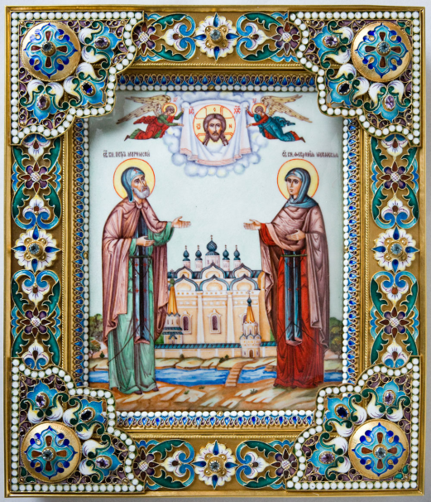
Фёдорова Н.В., воспитатель
ГБОУ РО
Новошахтинская школа-интернат

Slide 2
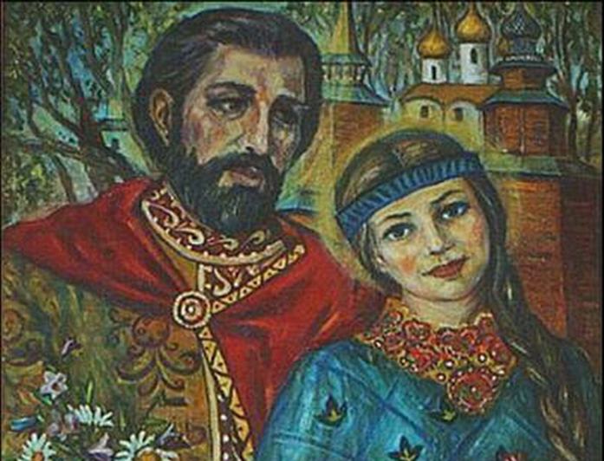
День семьи, любви и верности 8 июля отмечают по всей России. Второе название праздника - День Петра и Февронии.

Slide 3
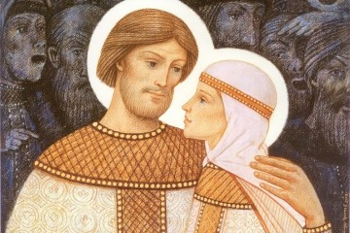
Мысль о праздновании Дня семьи появилась несколько лет тому назад у населения города Мурома (Владимирская область), где захоронены святой Петр и Феврония, являющиеся покровителями христианского брака. Эту пару считают образцом супружеской верности, семейного счастья, взаимной любви.

Slide 4
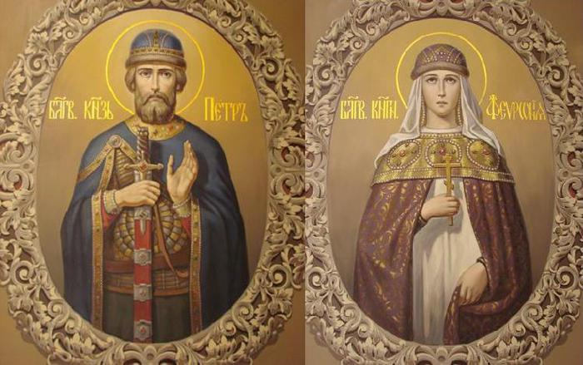
Легенда рассказывает о том, что они скончались даже в один день - 25 июня 1228 года. Несмотря на то, что их захоронили в разных местах, они чудом оказались в одном гробу. Мощи этих удивительных людей хранятся в Свято-Троицком монастыре в городе Муроме.

Slide 5
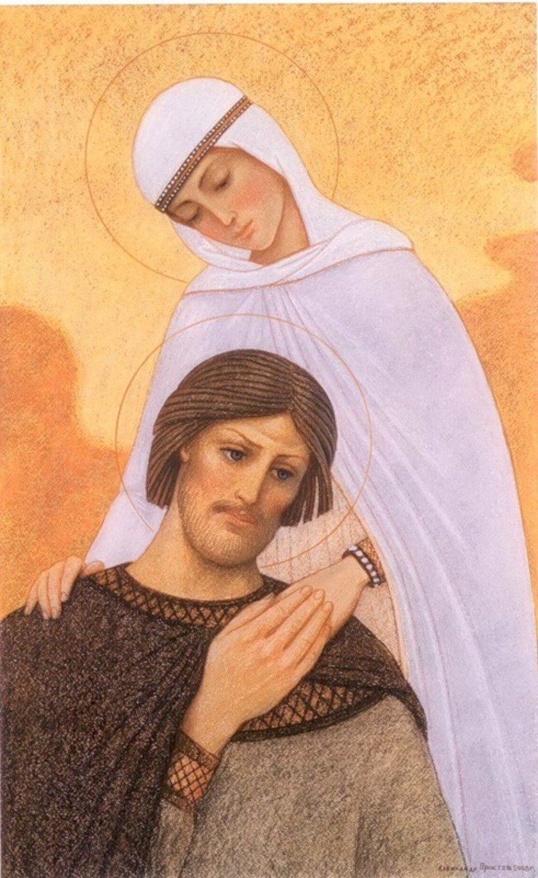
Петр и Феврония проживали в 13 веке в городе Муроме и были образцом настоящей крепкой любви и семейного благополучия. Жили они долго и счастливо и как все привыкли говорить, умерли в один день. Да именно от них возникла такая фраза.

Slide 6
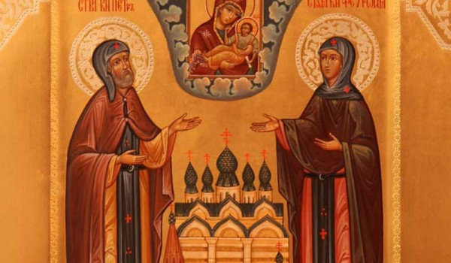
В город Муром, а именно в Свято-Троицкий женский монастырь приезжают многие семейные пары и одинокие люди, дабы приклонится к мощам Святых и попросить о помощи найти свою любовь или сохранить свои отношения. И что самое удивительное, некогда не имеющие семейные пары детей, теперь рождали здоровых и счастливых малышей. В монастыре даже книгу ведут, куда записывают все чудесные исцеления. А ведь главное здесь – ВЕРА!

Slide 7
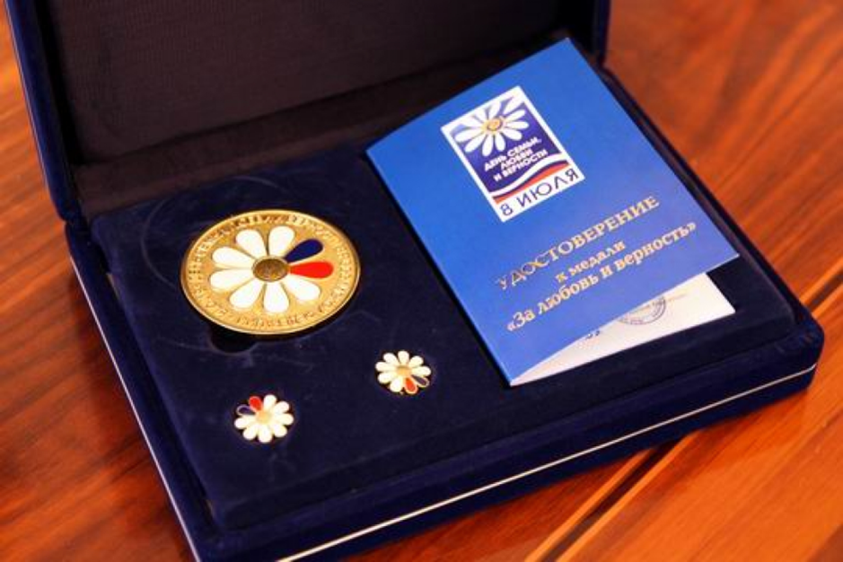
Днем памяти этих святых признана дата 8 июля. Именно к этому дню, в честь семейного праздника, семьям вручается особая медаль, выполненная в форме ромашки – нежного и трепетного цветка, символа семейного благополучия. Каждая счастливая семья с радостью встречает этот праздник у себя дома.

Slide 8

В России день семьи любви и верности, принято праздновать свадьбы или делать помолвки. Тем самым вы оберегаете семью от разрушения.

Slide 9

Символ праздника – ромашку – придумала жена Дмитрия Медведева Светлана, которая одной из первых выступила за возрождение праздника.

Slide 10
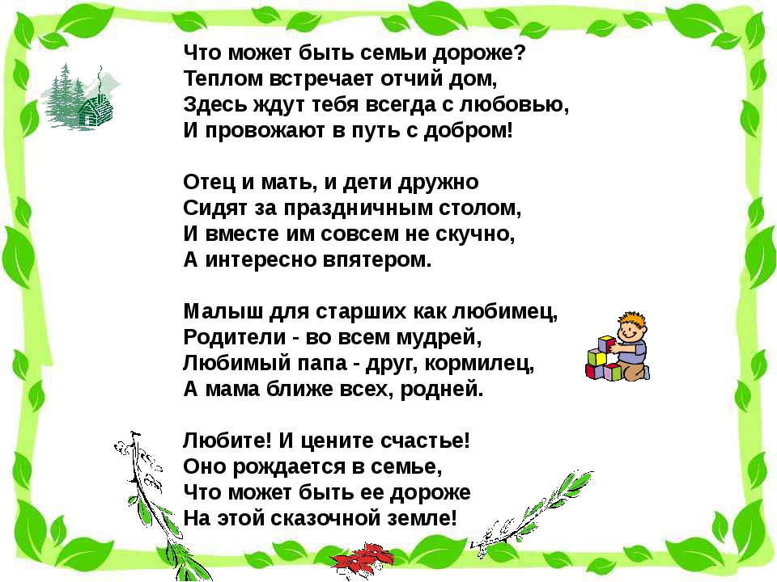

Slide 11

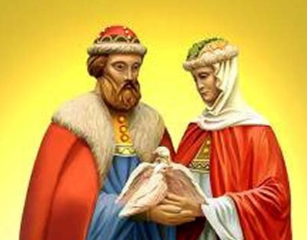
В этот день принято обращаться с молитвами к Петру и его жене Февронии о семейном счастье.
День Петра и Февронии считается православным аналогом Дня святого Валентина. Влюбленные смогут поздравить друг друга в день любви, семьи и верности. Поздравления должны быть искренними и трогательными.

Slide 13
Источники
http://st.stranamam.ru/data/cache/2013feb/14/18/7297012_92009.jpg
http://www.tapeciarnia.pl/tapety/normalne/185651_promienie_slonca_stokrotki.jpg
http://www.matrony.ru/wp-content/uploads/2014/07/CHto-Bog-sochetal-chelovek-da-ne-razluchaet1-360x240.jpg
http://gazeta-sb.ru/media/cache/02/b6/2c/92/02b62c927cf20ec3ba2db2fa5ea81510.jpg
http://imhocloud.com/images/2015/03/14/098_Camomile_2_chai_7b2d8.png
http://www.mucbsprokopregion.ru/Ljba/Wirt_wist/o_lete/images/ugol_1.png
http://upyourpic.org/images/201405/y8hgmxani9.jpg
http://ozersk74.com/uploads/posts/2013-09/1379312299_9000.jpg
http://www.storyportal.ru/wp-content/uploads/2011/03/petr-i-fevronia-01-600x350.jpg
http://www.tgl.ru/files/tinymce/den-semi2_file_1431493257.jpg
http://www.wedding-magazine.ru/mode/interview/2664228_web.jpg
http://img-fotki.yandex.ru/get/9113/200096112.17/0_b87e7_7c5a57a0_orig.jpg
http://myrophores.ru/sites/default/files/news/petr_i_fevroniya.jpg

